Slide 1
আজকের ক্লাশে সবাইকে অভিন্দন

Slide 2
পরিচিতি
মো. জাকির হোসেন
প্রধান শিক্ষক
দক্ষিন লালমোহন মাধ্যমিক বিধ্যালয়।
শেন্রী-৯ম
বিষয়-ভূগোল
অধ্যায়—২য়
সময়—৫০ মিনিট

Slide 3
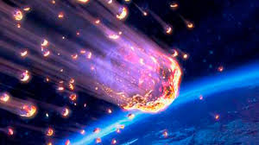
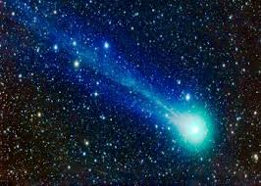
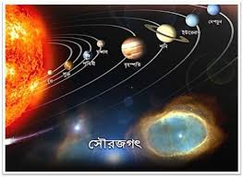
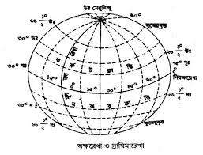
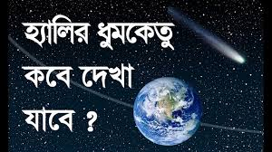
চিন্তা করে বলোঃ-

Slide 4
এই গুলো কিসের ছবিঃ-

Slide 5
শিখনফল
১।সৌরজগত কি দিয়ে গঠিত তা বলতে পারবে?
২।সৌরজগতের গ্রহ কয়টি তা বলতে পারবে?
৩।অক্ষরেখা ও দ্রািঘমারেখা কি তা জানতে পারবে।

Slide 6
(০১) সোরজগত-সূয এবং তার গ্রহ উপগ্র্রহ,গ্রহনুপুঞ্জ,অসংখ্য ধূ্মকেতু ও অগণিত উল্কা নিয়ে সৌ্রজগত গঠিত। সৌ্রজগত নয়টি গ্রহ নিয়ে গঠিত।
(০২) পৃথিবীর গোলাকৃ্তি কেন্দ্র দিয়ে উত্তর-দক্ষিন কল্পিত রেখাকে অক্ষ রেখা বলে।
(০৩) নিরক্ষরেখাকে ডিগ্রি,মিনিট ও সেকেন্ড ভাগ করে প্রতে্যক ভাগবিন্দুর উপর দিয়ে উত্তর মেরু থেকে দক্ষিণ মেরু পযন্ত যে সকল রেখা কল্পনা করা হয়েছ সেইগুলোই হলো দ্রাঘিমারেখা।

Slide 7
দলীয় কাজ
(০১) সৌরজগৎ এর চিত্রটি আঁক ?

Slide 8
বাড়ির কাজ
ঢাকার প্রতিপাদ স্থান বের কর।

Slide 9
ধন্যবাদ সবাইকে

